Slide 1
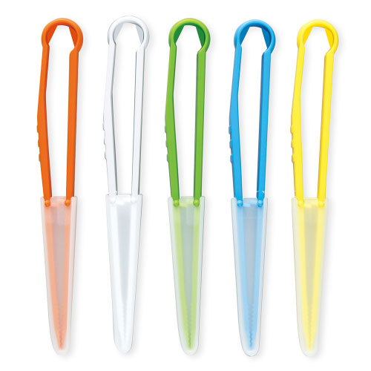
【提案書】
フリッツトング
特徴
パソコン仕事をしながらも手を汚さずにおやつを食べられる上に、ケース付きで持ち歩きにも便利な、見た目も可愛いトングです。カラーバリエーションは全5色展開。是非ご活用ください。
納期
納期スペース
仕様
素 材 ： ABS・PC・PP
サイズ ： 190×23×15mm
包 装 ： 台紙付ポリ入 台紙サイズ/215×65mm
備 考 ： 特許 第6525281号
お見積
お見積りスペース

